Slide 1
Проект по учебной практике
Подготовил: Борис илья пзт-33

Slide 2
Разработка сайта для продажи автомобилей

Slide 3

Для людей которые хотят приобрести автомобиль

Slide 4
Функции сайта
Регистрация
Выставление автомобиля на продажу
Просмотр автомобилей
Редактирование профиля
Чтение новостей и статей

Slide 5
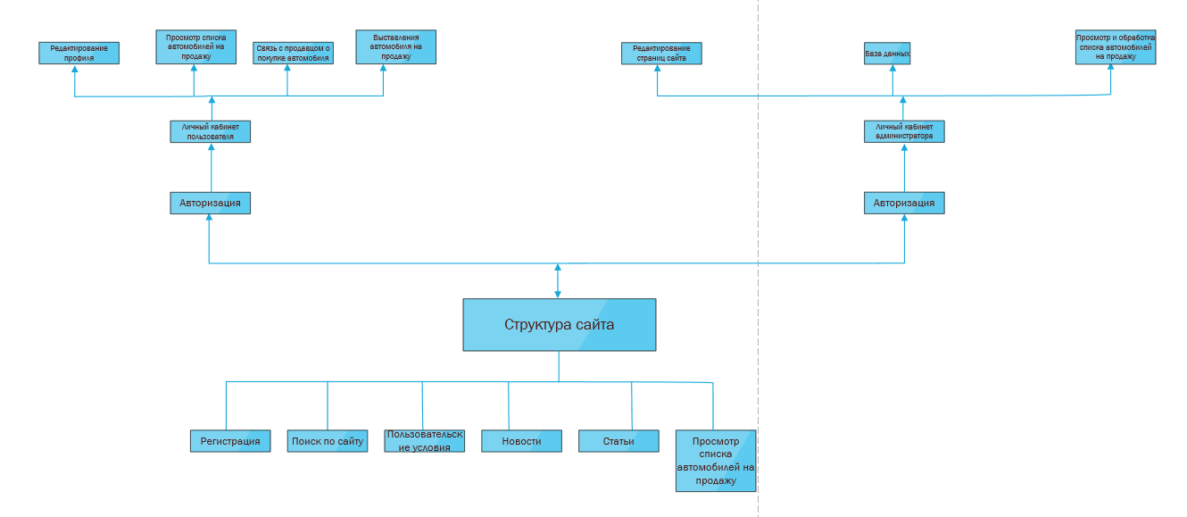

Slide 6
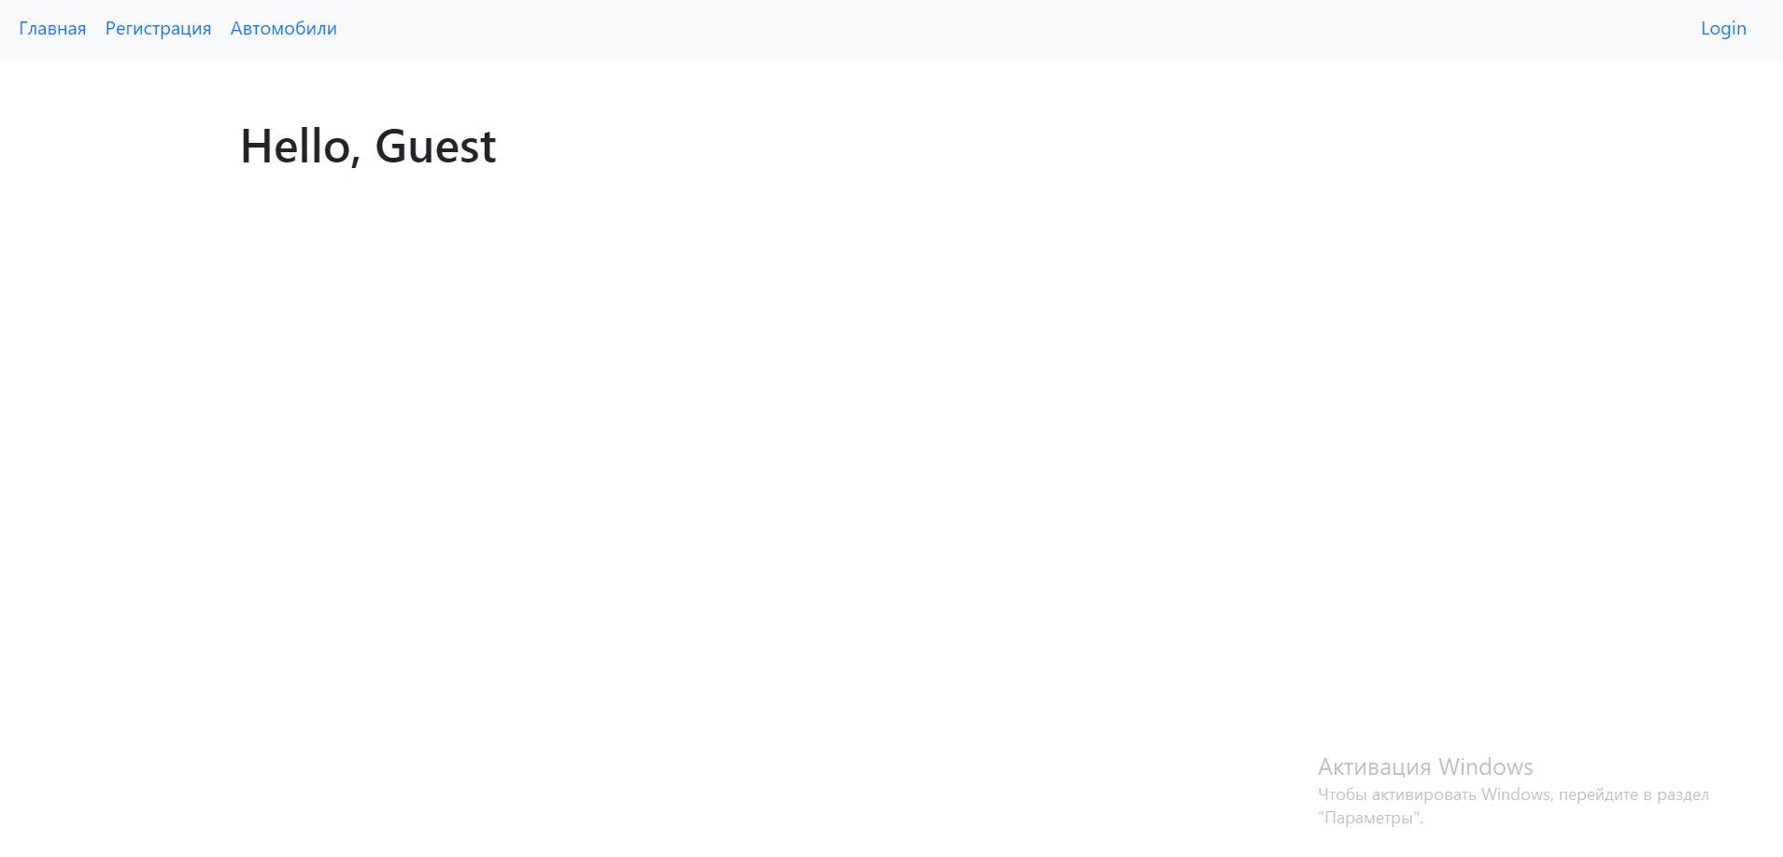
Главная страница сайта

Slide 7
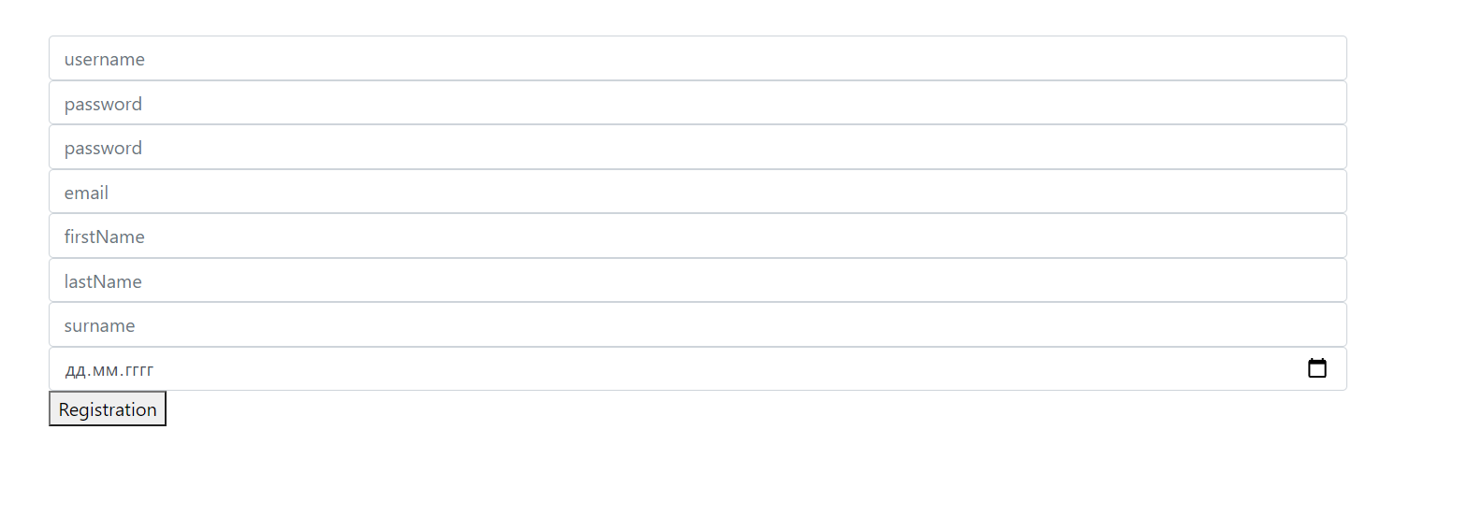
Регистрация

Slide 8
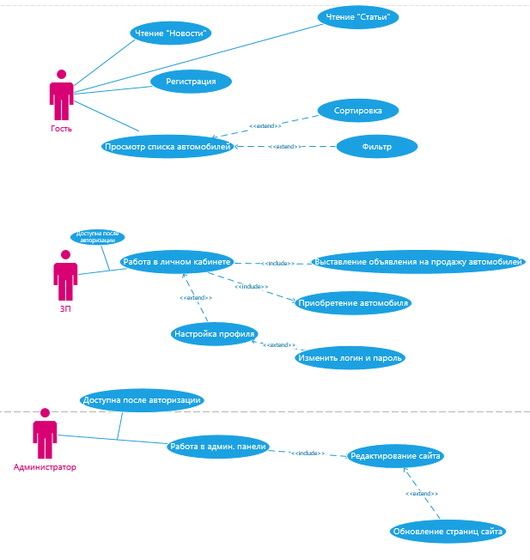
Диаграмма вариантов использования

Slide 9
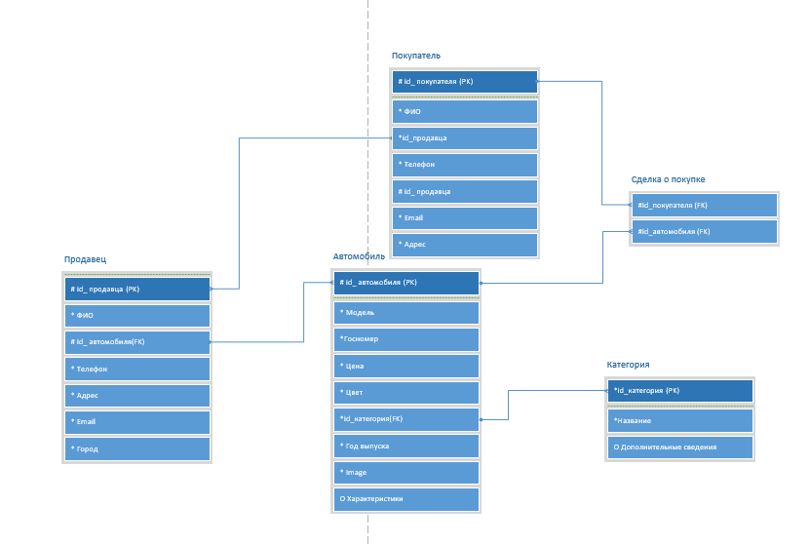
Модель данных

Slide 10
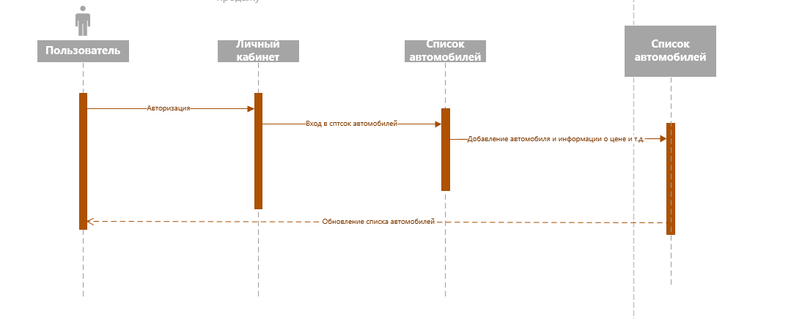
Диаграмма последовательности

Slide 11
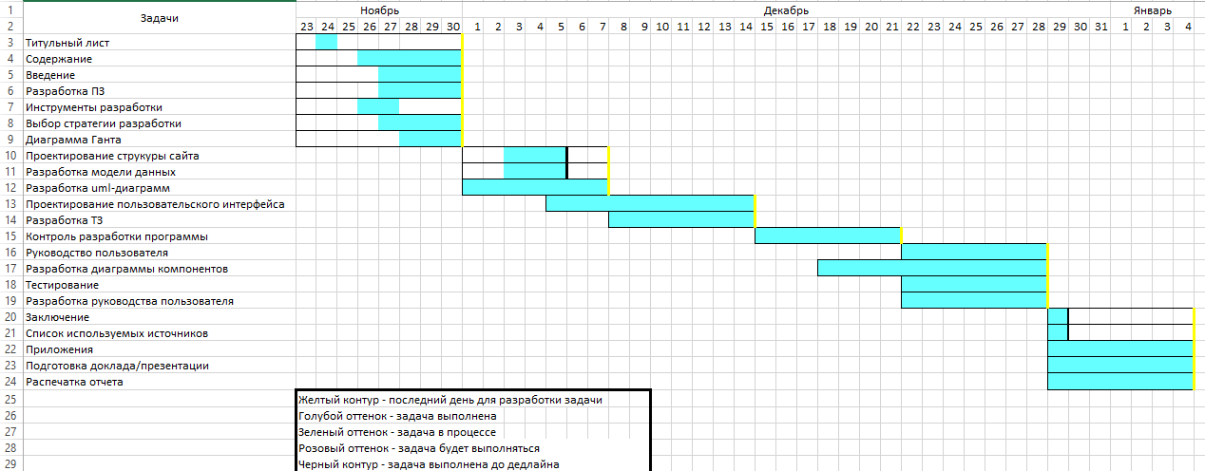
Диаграмма Ганта

Slide 12
Список использованных источников
1. Сайт о программировании. [Электронный ресурс]. – Режим доступа: https://metanit.com/. – Дата доступа 20.12.2021.
2. Создание приложений с Spring Boot. [Электронный ресурс]. – Режим доступа: http://spring-projects.ru/guides/spring-boot/. – Дата доступа 22.12.2021.
3. EasyJava. [Электронный ресурс]. – Режим доступа: https://easyjava.ru/data/hibernate/. – Дата доступа 24.12.2021.

Slide 13
Благодарю за внимание!

